Slide 1
Vezérlő áramkörök

Slide 2
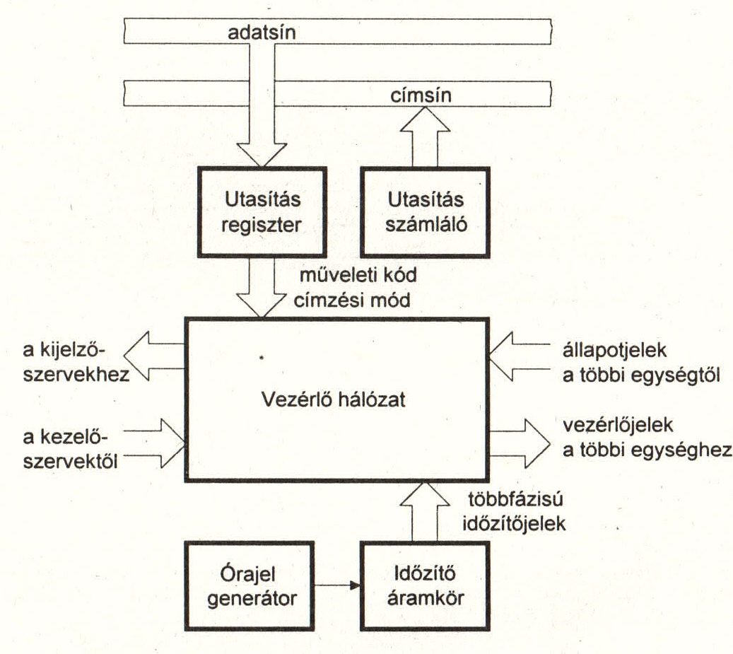
A központi vezérlőegység belső felépítése

Slide 3
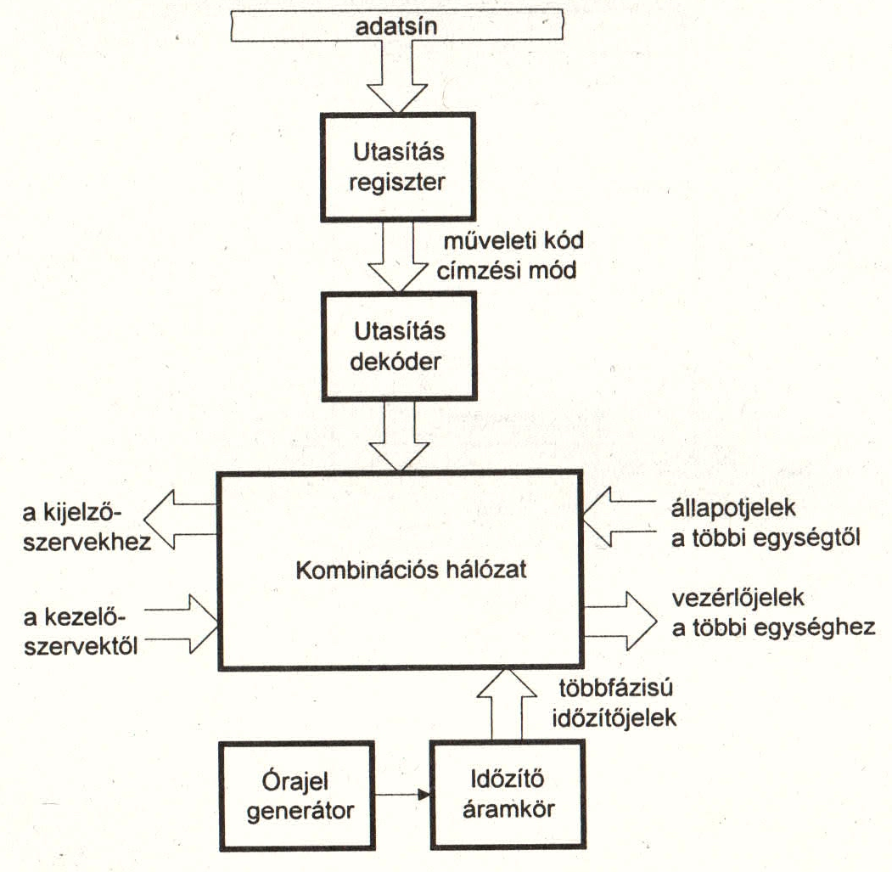
Huzalozott vezérlő elvi felépítése

Slide 4
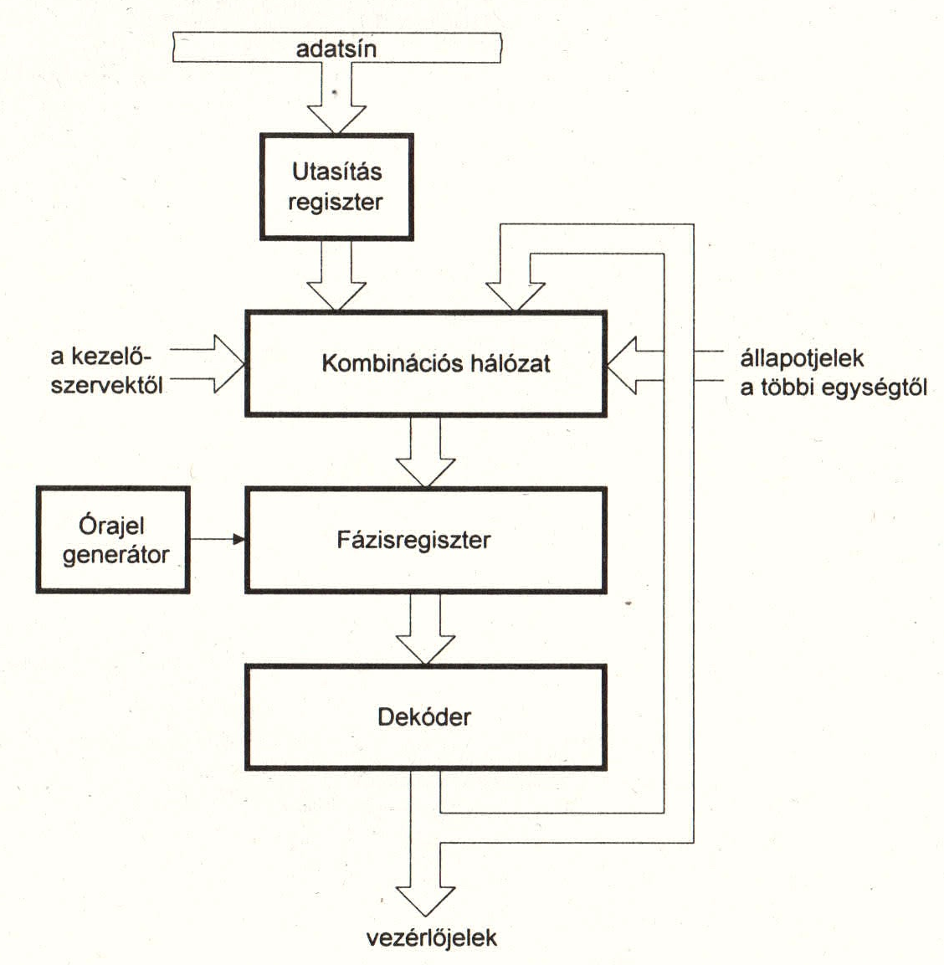
Fázisregiszteres vezérlő elvi felépítése

Slide 5
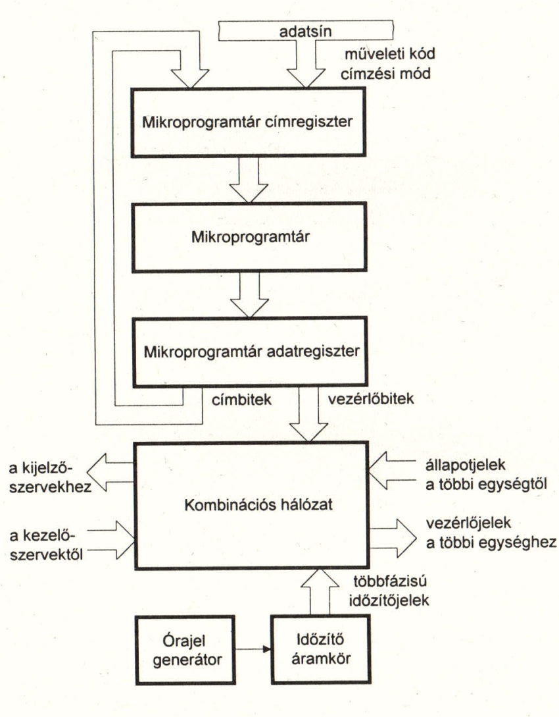
Mikroprogramozott vezérlő elvi felépítése

